Slide 1
RESEARCH PROPOSAL · BIOMECHANICS
SPM
컴퓨터 모니터 높이에 따른
경추 및 요추의 자세조절 전략과
근활성 패턴 분석
통계적 모수 매핑(SPM) 분석기법 적용
Statistical Parametric Mapping
ANALYTIC AXIS
발표자
우정현
소속
운동역학 전공
지도교수
한기훈
POSTURE CONTROL STRATEGY
2026.10.29
Notes:
[10초]
안녕하십니까. 운동역학 전공 우정현입니다. 컴퓨터 모니터 높이에 따른 경추 및 요추의 자세조절 전략과 근활성 패턴 분석에 대해서 발표하겠습니다.

Slide 2
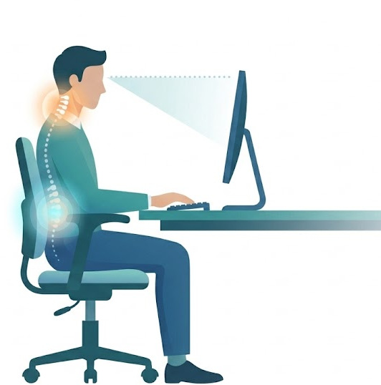
연구 배경1
모니터 높이와 목
모니터 높이는 시선 방향과 앉은 자세에 영향을 미치는 작업환경 요인 (Villanueva et al., 1996)
눈높이와 맞지 않는 모니터 위치는 목 통증 발생의 예측 요인 (Paksaichol et al., 2015)
모니터 높이는 목뿐 아니라 허리에도 영향을 미침
목과 허리는 함께 관찰할 필요가 있음
- 앉은 자세에서 목과 허리의 자세는 서로 연관됨
(Black et al., 1996; Caneiro et al., 2010)
- 오래 앉아 있을수록 허리 불편감이 증가
(Jung et al., 2021)
Notes:
[25초]
모니터 높이는 시선 방향과 앉은 자세를 바꾸는 요인이며,
눈높이와 맞지 않는 모니터 위치는 목 통증 발생의 예측 요인으로 보고되었습니다.
또한 앉은 자세에서 목과 허리의 자세는 서로 연관되어 있기 때문에
모니터 높이는 목과 함께 허리에도 영향을 줄 수 있습니다.

Slide 3
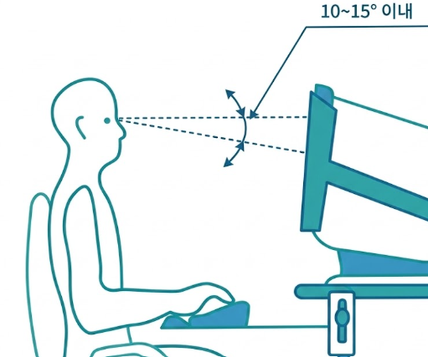
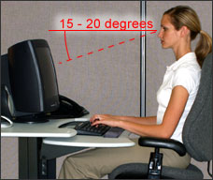
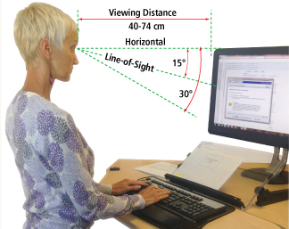
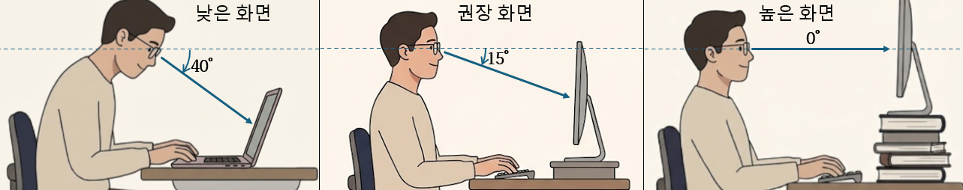
연구 배경1
국내외 지침은 모니터 화면 상단을 눈높이와 같거나 약간 낮게 두도록 권고
모니터 중앙을 바라볼 때 시선이 수평선과 이루는 각으로 모니터 높이를 설정
Korea
USA
Canada
지침에서 정한 시선각에 따른 조건 정의
고용노동부, 2020; Occupational Safety and Health Administration, n.d.; Canadian Centre for Occupational Health and Safety, 2022
Notes:
[25초]
국내외 지침은 모니터 화면 상단을 눈높이와 같거나 약간 낮게 두도록 권고합니다.
본 연구에서는 지침에서 정한 시선각 기준에 따라,
아래 그림과 같이 세개의 모니터 높이조건을 정의합니다.
낮은화면은 40도
권장화면은 세 지침의 공통 각도인 15도
높은화면은 눈과 모니터 중앙이 수평을 이루는 0도입니다.

Slide 4
연구 배경1
낮은 화면 높이
높은 화면 높이
목에 미치는 영향 (아래 레퍼런스 외 다수)
목에 미치는 영향 (2)
40° 화면 각도에서 경추·흉추기립근을 포함 근육 다수가 활성이 높음 (Turville et al., 1998)
노트북 화면에서 목 신전근 활성이 높음
(Seghers et al., 2003)
40° 화면에서 경추·흉추기립근을 포함한 목·등 근육 활성 증가 (Turville et al., 1998)
화면 중심 높이를 80→100(17°;지침높이) →120 cm로 높일수록 목 신전근 활성 감소 (Villanueva et al., 1997)
17° 화면보다 -4° 화면에서 좌측 목 신전근 활성이 낮음
(Seghers et al., 2003)
허리에 미치는 영향 (0)
허리에 미치는 영향 (1)
낮은 노트북 화면에서 다열근 활성은 높았으나 요추 굴곡각은 차이 없음 (Yadegaripour et al., 2021)
Notes:
[20초]
노트북처럼 낮은 화면높이는 다른조건과 비교해 가장 많이 연구되었으며,
대부분 목과 어꺠에 부담이 증가한다고 보고되었습니다.
높은 화면에서 작업 할 경우
목의 부담은 권장높이와 큰 차이가 없었거나
오히려 목의 부담이 감소하는 경향도 보고되었습니다.

Slide 5
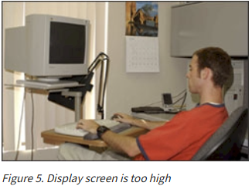
연구의 필요성 1
선행연구의 한계와 본 연구의 접근
모니터 높이를 조건으로 한 선행연구의 측정 변인 비교
① 목 중심의 측정
목과 허리의 자세는 함께 변하지만,
선행연구 대부분은 목 부분만 측정함
→ 목 뿐만 아니라 허리까지 확장하여 함께 측정
연구 | 목 자세 | 목 근활성 | 허리자세 | 허리 근활성 | 측정 시간
Villanueva (1996) | ● | – | – | – | 3분
Villanueva (1997) | ● | ● | – | – | 20분
Turville (1998) | ● | ● | – | – | 2시간
Burgess-Limerick (1998) | ● | – | – | – | 5분
Psihogios (2001) | ● | – | – | – | 4주 (현장)
Seghers (2003) | ● | ● | – | – | 89분
Babski-Reeves (2005) | – | ● | – | ● | 90분
Yadegaripour (2021) | ● | ● | ● | ● | 8분
본 논문 | ● | ● | ● | ● | 30분
X
② 지침과 다른 실험 결과
지침에서는 높은 화면을 경고
선행연구에서 목 부담은 감소하는 경향
근거가 제한적인 지침이 확정된 사실처럼 받아들여져,
기사와 블로그, 제품 안내에 그대로 재인용되고 있음.
→ 영향력이 큰 권고일수록 실험 근거로 검증 필요
미국·캐나다 지침은 높은 화면이 목·어깨에 부담을 줄 수 있다고 경고
Black et al.(1996); Caneiro et al.(2010); Psihogios et al.(2001); Seghers et al.(2003); Villanueva et al.(1997); Yadegaripour et al.(2021)
Notes:
다음은 모니터 높이를 조건으로 한 선행 연구들를 정리한 표 입니다.
선행연구 대부분은 목만 측정했고
모니터 높이에 따른 허리의 자세와 근활성을 다룬 연구는 매우 제한적입니다.
목과 허리의 자세는 함꼐 변하므로,
목 뿐 아니라 허리까지 확장하여 함께 측정 할 필요가 있습니다.
지침은 높은 화면을 경고하지만, 선행연구는 상반된 결과를 보고했습니다.
근거가 제한적인 지침이 확정된 사실처럼 받아들여져,
기사와 블로그, 제품 안내에 그대로 재인용되고 있습니다.
영향력이 큰 권고일수록 실험 근거로 검증할 필요가 있습니다

Slide 6
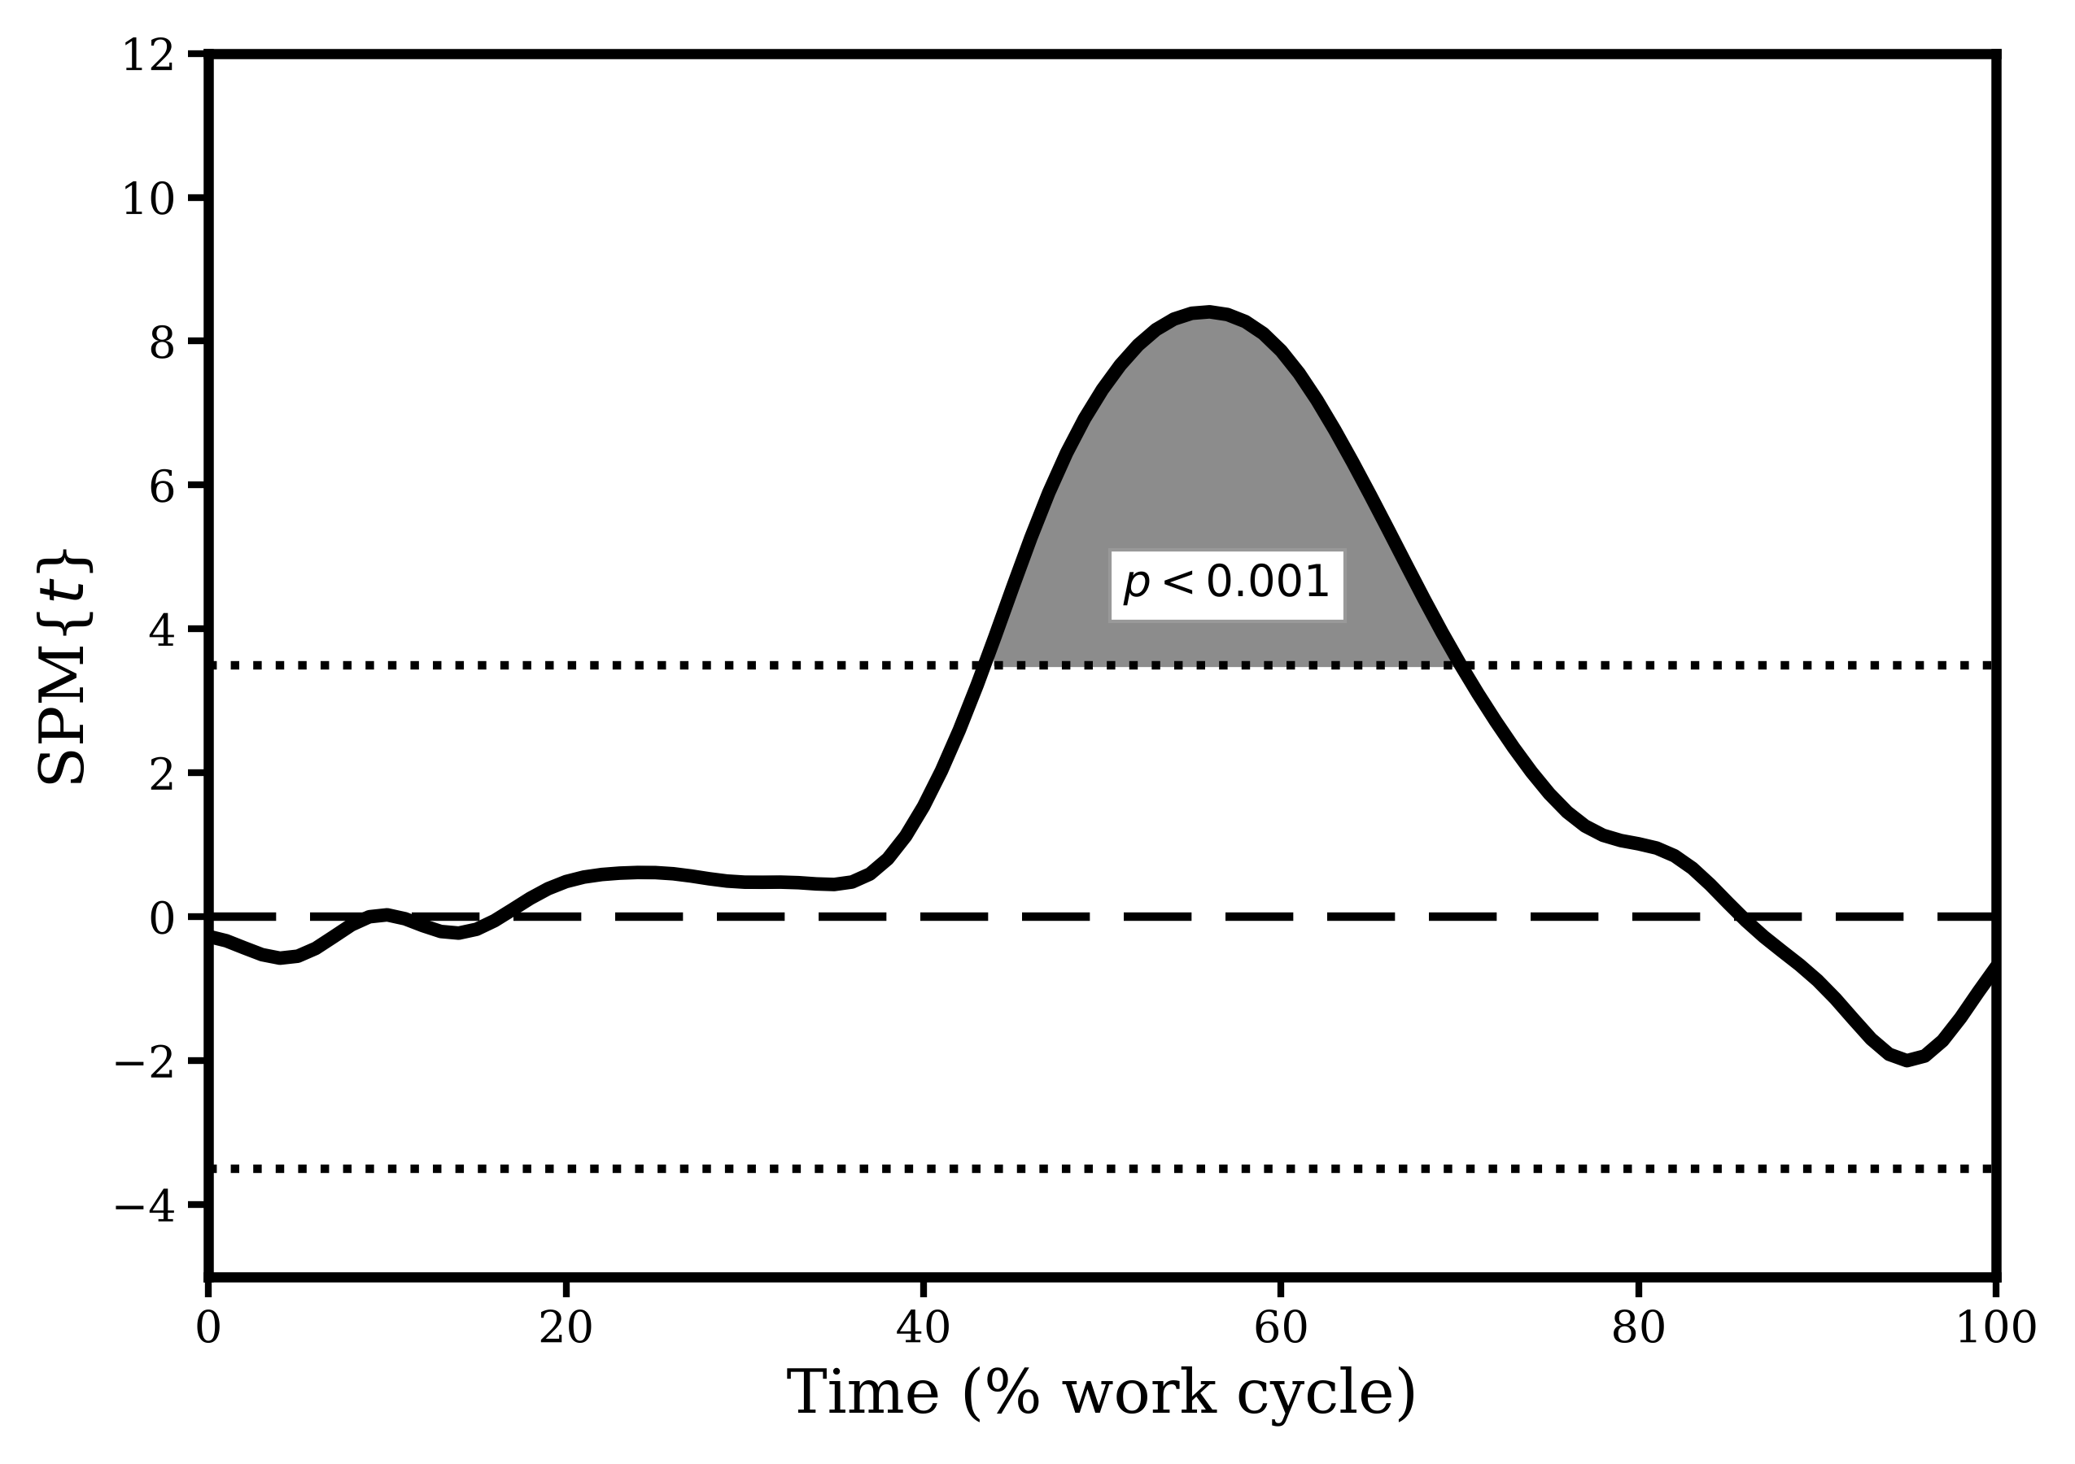
연구배경2 : 시계열 데이터 비교 분석(SPM)의 필요성
선행연구의 분석 방식
- 최대값, 최소값 구간 평균 비교는 결과를 하나의 수치로 간결하게 제시 가능
SPM 분석 방식(SPM: Statistical Parametric Mapping) (예시 데이터)
- 시간에 따라 변하는 데이터 전체를 비교
선: 평균, 음영: ±1 SD
Group A
Group B
Missing Data
선: 평균, 음영: ±1 SD
Group A
Group B
차이 구간 검출
Comparison of
the entire time-series
waveform
Start
Time →
End
Time →
Table 1. Mean data at the Start and End Phases by Group and Time (example)
 | Start | End | F
Group A | 25.55 | 41.59 | Group = 6.84*
Group B | 21.99 | 31.49
 | Time = 21.37**
* p < .05, ** p < .01
검정통계량
유의수준 α=.05의 임계값 SPM{t}
P<.01
실제 자료 아님
Notes:
[20초]
시계열 데이터 분석에서
최대값, 최소값 구간 평균 비교는 결과를 하나의 수치로 간결하게 제시할 수 있지만,
작업 중간에 나타난 변화를 모두 확인하기에는 한계가 있습니다.
SPM은 시간에 따라 변하는 데이터 전체를 비교하는 방법입니다.
아래 그래프에서 검정 통계량이 임계값을 넘는 구간이
두 조건간 차이가 유의한 시간대입니다.

Slide 7
연구의 필요성 2
선행연구의 분석 구간 비교
연구 | 측정 시간 | 분석 방식 | 세부
Villanueva (1996) | 3분 | 단일 구간 | 작업 종료 시점
Burgess-Limerick (1998) | 5분 | 단일 구간 | 마지막 1분 중 50초
Yadegaripour (2021) | 8분 | 처음·마지막 | 각 2분
Villanueva (1997) | 20분 | 일정 간격 | 1분 간격
Turville (1998) | 2시간 | 일정 간격 | 5분 간격
Seghers (2003) | 89분 | 일정 간격 | 5분씩 7회
Babski-Reeves (2005) | 90분 | 일정 간격 | 15분 단위
본 연구 | 30분 | 전체 파형 | 10초 단위 180개 시점
작업 시작
작업 종료
③ 일부 구간 중심의 비교
→ 30분 전체의 변화를 SPM으로 비교
조건의 차이가 언제부터 나타나고 얼마나 지속되는지 확인가능
SPM 분석에 대한 – 차이
Notes:
[15초]
이 표는 선행연구가 측정 시간동안 어느 부분을 분석했는지 정리한 표 입니다.
대부분 단일구간이나 일정 간격만 분석한 반면,
본 연구는 30분 전체를 파형으로 분석합니다.
이를통해 차이가 언제부터 나타나고 얼마나 지속되는지 확인할 수 있습니다.

Slide 8
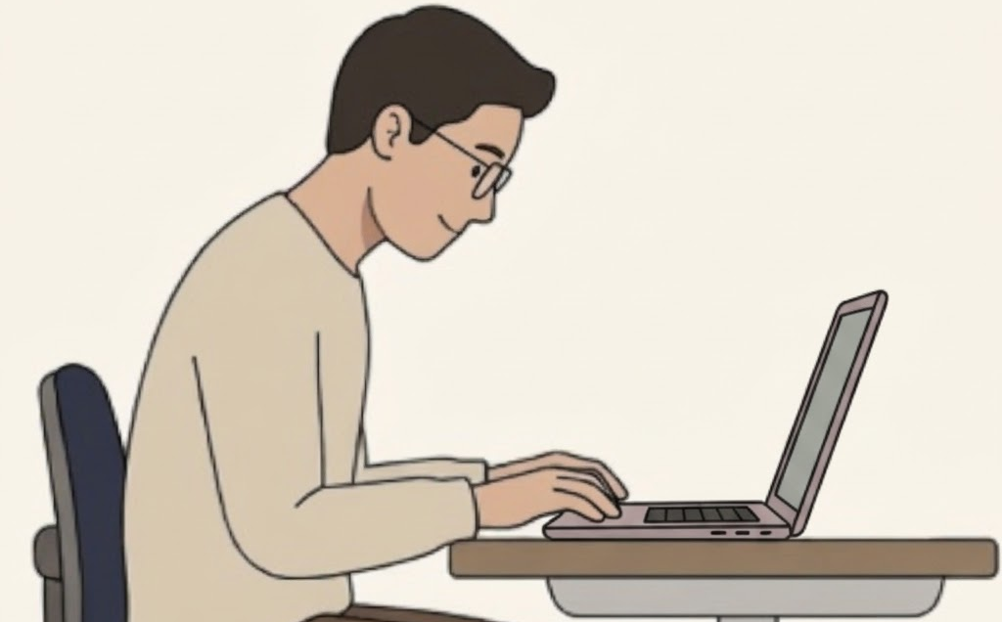
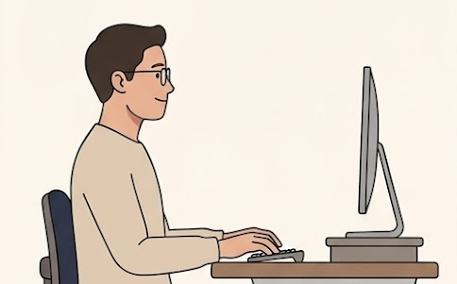
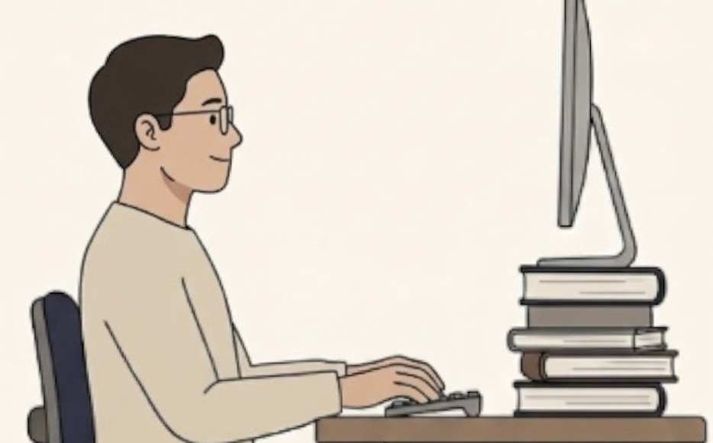
연구 목적 및 가설
연구 목적
모니터 높이(시선각 40° · 15° · 0°)에 따른 30분 컴퓨터 작업 동안의 목과 허리의 자세 및 근활성 변화 비교
연구가설
H1 자세 경추각·요추각의 시간 파형은 모니터 높이에 따라 차이가 있을 것
H2 근활성 목·체간 근육의 근활성 시간 파형은 모니터 높이에 따라 차이가 있을 것
H3 근피로 목·체간 근육의 중앙주파수 시간 파형은 모니터 높이에 따라 차이가 있을 것
H4 평균값 요추각의 평균 변화량은 모니터 높이에 따라 차이가 있을 것
낮은 화면
권장 화면
높은 화면
0°
40°
15°
Notes:
[25초]
본 연구의 목적은 시선각 40°, 15°, 0°의 세 화면에서 30분 컴퓨터 작업 동안 목과 허리의 자세 및 근활성 변화를 비교하는 것입니다.
연구 가설은 다음과 같습니다.

Slide 9
연구대상 및 실험절차
연구대상
18명
건강한 성인 · 만 19~39세
하루 4시간 이상 컴퓨터 사용
제외 기준
최근 12개월 내 목·허리 통증
척추 수술력, 척추측만증
누진다초점·이중초점 안경 착용
표본크기 G*Power 3.1.9.7
반복측정 분산분석, α=.05, 검정력 .80,
f=0.30, 측정 3회, 상관 0.7
→ 최소 13명
탈락률·6가지 순서 균형 고려 → 18명
실험절차 조건별 1회 · 서로 다른 날 같은 시간대 · 총 3회 방문
①
동의·신체계측
의자 높이와 조건별
모니터 높이 산출
②
센서 부착
IMU 4개
EMG 5개 근육
③
기준 측정
곧은 자세 기준각
(마지막 10초)
EMG 기준 신호(30초)
④
30분 컴퓨터 과제
등받이 없는 의자
자세 피드백 없음
⑤
장비 제거
마지막 방문 후
연구 목적 설명
Notes:
[20초]
대상은 건강한 성인 18명입니다.
G*Power로 피험자 수를 산출하였습니다.
실험 절차는 다음과 같습니다.

Slide 10
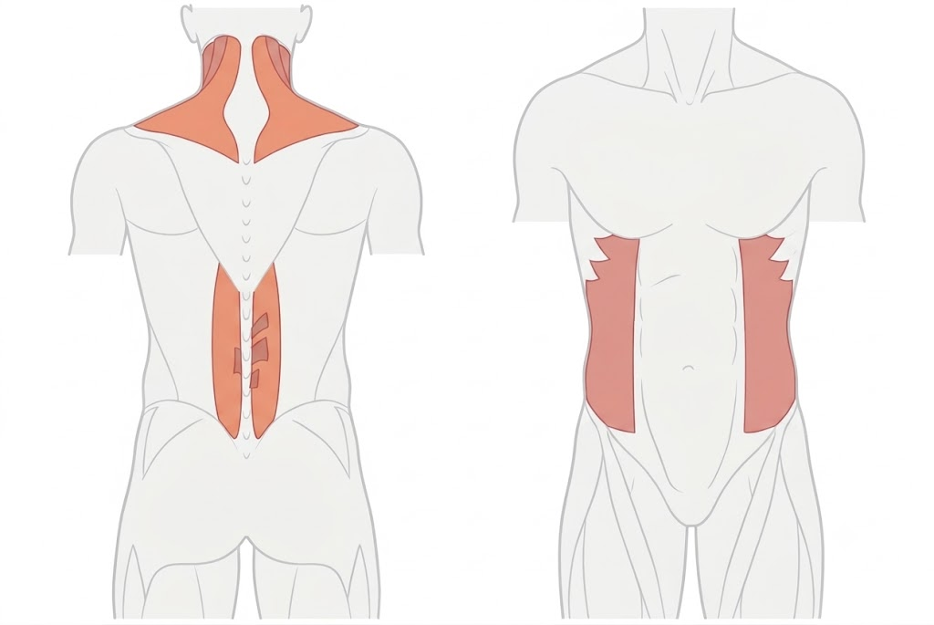
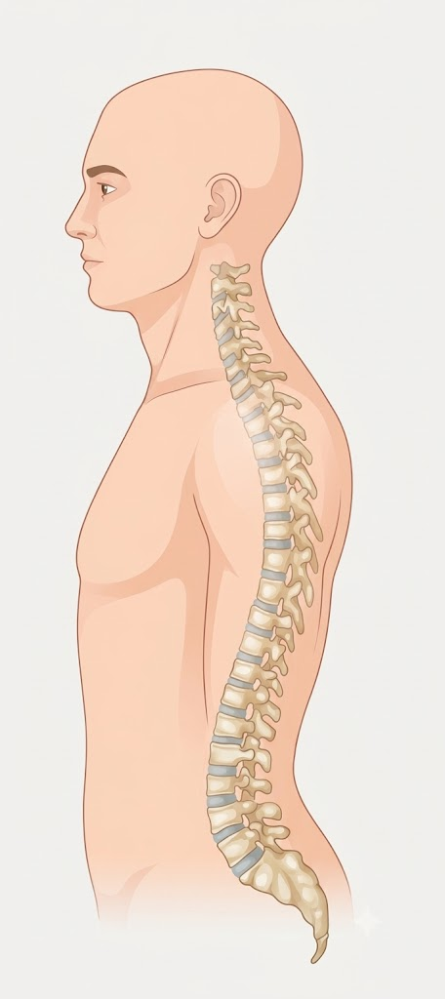






측정장비 ① IMU: 부착 위치 및 측정 변인
IMU : head
$$θ^{head}$$
장비 및 수집
$${CA}_{ang}=180°−\left(θ^{head}−θ^{C7}\right)$$
Noraxon Ultium IMU 센서 4개
100 Hz 수집 · 4 Hz 저역통과필터
$$θ^{C7}$$
IMU : C7
$$θ^{T12}$$
$${LLA}_{ang}=180°−\left(θ^{T12}−θ^{S2}\right)$$
$$θ^{S2}$$
IMU : T12
측정 변인
경추각(CA): 머리–C7 센서 상대각
요추각(LLA): T12–S2 센서 상대각
요추각 평균 변화량: 30분 ΔLLA(t)의 평균
IMU : S2
분석 단위 10초 평균 → 30분 180개 시점
Notes:
[10초]
IMU는 머리, C7, T12, S2에 부착하여 경추각과 요추각을 다음과 같이 산출합니다.

Slide 11
측정장비 ② EMG: 부착 위치 및 측정 변인
장비 및 수집
Noraxon Ultium EMG 표면근전도
1,000 Hz 수집 · 20–450 Hz 대역통과필터
EMG : splenius capitis / 두판상근
측정 변인
근활성 (RMS)
0.5초 구간 RMS → 기준 자세 30초 RMS 대비 백분율
근피로 관련 지표 (MDF)
1초 FFT → 기준값 대비 변화율
MDF 감소는 근피로의 확정 증거가 아닌 피로 관련 양상으로 해석
EMG : lumbar erector spinae/
요추 척추 기립근
EMG : internal oblique / transversus abdominis
내복사근/복행근
분석 단위 10초 평균 → 30분 180개 시점
Notes:
[10초]
표면근전도는 목, 허리, 복부 근육에 부착하고,
근활성 및 중앙주파수를 산출합니다.

Slide 12
연구설계 및 통계분석
독립변인
화면 중심 시선각
종속변인
IMU · EMG
통계분석
분석 방법 (Python)
0° 높은 화면
자세 (IMU)
ΔCA(t), ΔLLA(t)
요추각 평균 변화량
시간 파형 spm1d
SPM 일원 반복측정 분산분석
→ 차이가 나타난 시점·지속 구간
15° 권장 화면
근활성·근피로 (EMG)
RMS(t), MDF(t)
평균 변화량 pingouin
일원 반복측정 분산분석
Bonferroni 사후검정
40° 낮은 화면
연구설계 단일집단 반복측정 설계 · 18명이 세 조건 모두 수행 유의수준 α = .05
Notes:
[15초]
통계분석은 다음과 같습니다.
IMU와 EMG의 시간 파형은 SPM 반복측정 분산분석으로 비교하고,
요추각의 평균 변화량은 반복측정 분산분석과 본페로니 사후검정으로 비교합니다.
분석은 파이썬으로 수행하며, 유의수준은 .05입니다.

Slide 13
기대효과와 제한점
기대효과
본 연구는 목과 허리의 자세와 근활성을 같은 시간축에서 비교해 화면 높이에 따른 차이가 나타나는 시점을 제시하고, 높은 화면(0°)을 포함한 시선·목 중심의 모니터 높이 지침을 허리 측면에서 재검토하는 기초자료를 제공한다.
제한점
본 연구는 등받이 없는 의자와 개인 신체 치수에 맞추지 않은 책상 높이에서 30분 작업에 한정되며, 눈의 움직임을 측정하지 않고, 반복 방문에 따른 자세 인식 변화와 센서 재부착 오차가 결과에 영향을 줄 수 있다.

Slide 14
감사합니다.
Notes:
감사합니다.

